Slide 1
Perspectief tekenen
We leren om te tekenen met diepte

Slide 2
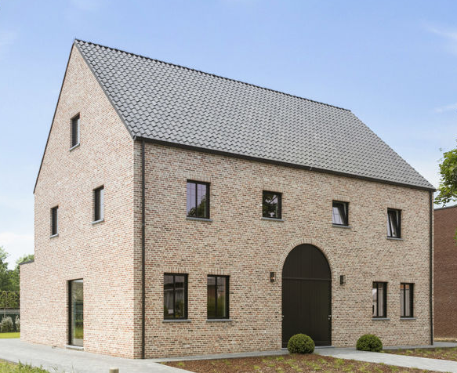
Je krijgt een half A4tje. Teken een rechthoekig huis met schuin dak met diepte.

Slide 3
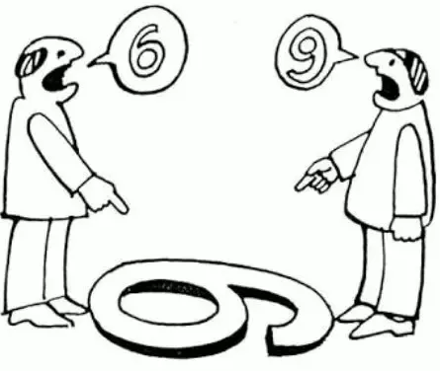
Het is maar net hoe je het ziet
perspectief

Slide 4
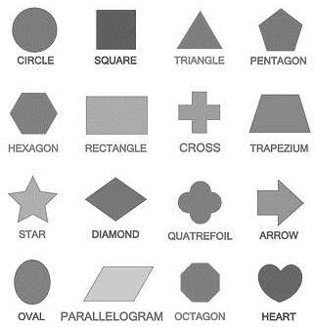
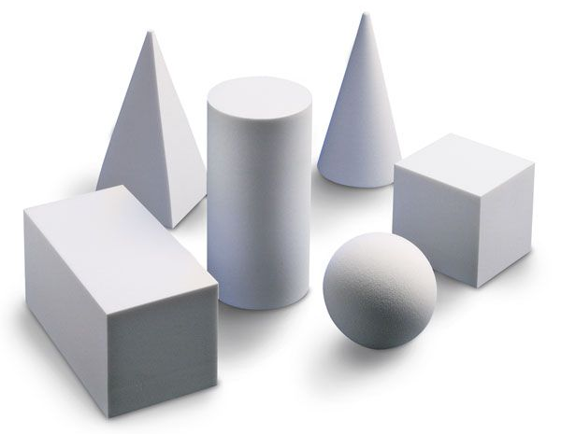
De D van 2D en 3D = dimensie: Lengte, breedte en diepte.

Slide 5
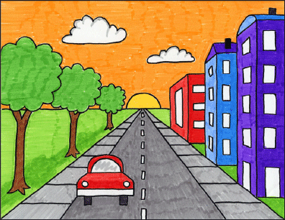
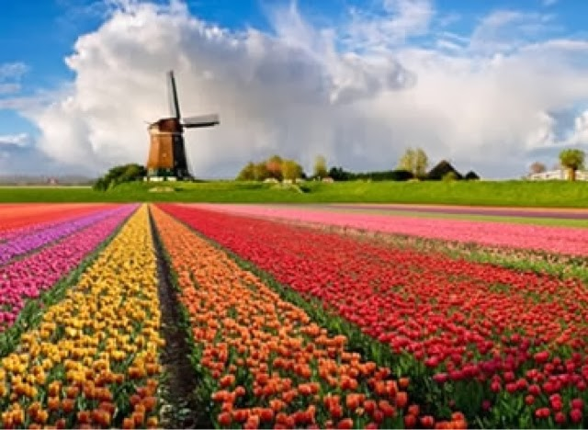
Aan de slag: Eenpuntsperspectief
Horizon met één verdwijnpunt (of vluchtpunt)
Maak een eenpuntsperspectief uitzicht op de achterkant van je blad.

Slide 6
Tweepuntsperspectief
Horizon met twee verdwijnpunten (of vluchtpunten)
Constructielijnen

Slide 7
Aan de slag: Tweepuntsperspectief
Horizon met twee verdwijnpunten (of vluchtpunten)
Constructielijnen

Slide 8
Aan de slag: Tweepuntsperspectief
Horizon met twee verdwijnpunten (of vluchtpunten)
Constructielijnen

Slide 9
Aan de slag: Tweepuntsperspectief
Horizon met twee verdwijnpunten (of vluchtpunten)
Constructielijnen

Slide 10
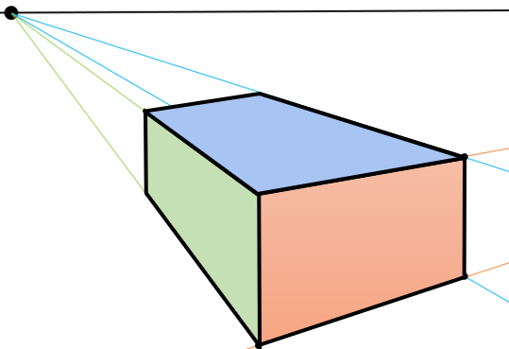
Aan de slag: Tweepuntsperspectief
Horizon met twee verdwijnpunten (of vluchtpunten)
Constructielijnen

Slide 11
De horizon
De lijn in de verte tussen de aarde en de lucht.
De horizon staat voor ooghoogte (behalve bij bergen).
De horizon helpt bij de juiste hoogte van dingen.
Dit moet je weten:

Slide 13
Aan de slag: Tweepuntsperspectief

Slide 14
Aan de slag: Tweepuntsperspectief

Slide 15
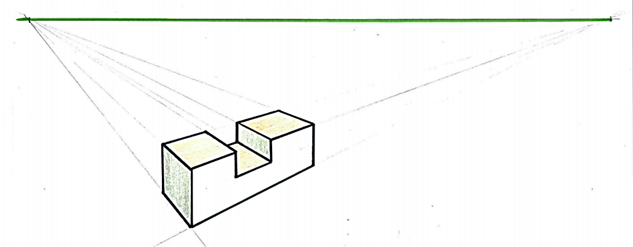
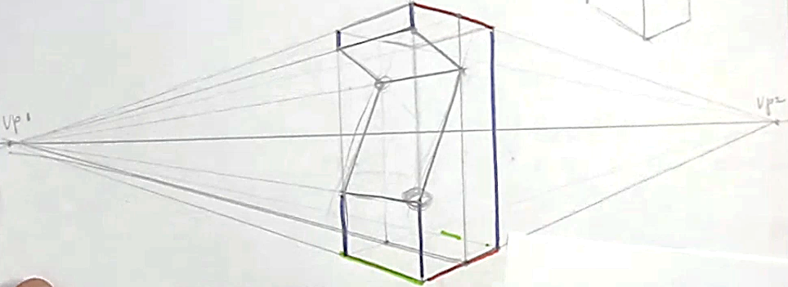
http://www.rijnkunst.nl/?p=244

